Slide 1


www.pwc.com
Libros electrónicos:
Novedades 2016
Junio 2016
Notes:
Miercoles – en la noche

Slide 2
1. | Antecedentes
2. | Marco legal aplicable
3. | Sistemas de libros electrónicos (SLE): PLE y PORTAL
4. | Nuevos sujetos obligados a presentar libros electrónicos a partir del 2016
5. | Novedades versión 5.0
6. | Sanciones tributarias
7. | Comentarios finales
Agenda

Slide 3
Antecedentes
1

Slide 4
Antecedentes
Libros contables según la ley del Impuesto a la Renta:
Mediana empresa
500 – 1,700 UIT
Gran empresa
Mayor a 1,700 UIT
Micro empresa
Hasta 150 UIT
Pequeña empresa
150 - 500 UIT
Registro de Ventas
Registro de Compras
Libro Diario
Simplificado
Registro de Activo Fijo
Libro de Retenciones
Registro de Ventas
Registro de Compras
Libro Diario
Libro Mayor
Registro de Activo Fijo
Libro de Retenciones
Registro de Ventas
Registro de Compras
Libro Diario
Libro Mayor
Registro de Activo Fijo
Libro de Retenciones
Libro Inv. y balances
Kárdex en unidades
Registro de Ventas
Registro de Compras
Libro Diario
Libro Mayor
Registro de Activo Fijo
Libro de Retenciones
Libro Inv. y Balance
Kárdex valorizado
Libro caja y bancos
Registro de costos
Contabilidad Completa

Slide 5
Antecedentes
Cronología de la implementación de los libros electrónicos por SUNAT:
  PLE Versión 5.0
  RC y RV electrónico:
  Ingresos Brutos > 75 UIT (Incluye RER)
  Diario y Mayor electrónico:
  Nuevos pricos
  Contabilidad completa en forma electrónica:
  PCN con Ingresos Brutos> 3,000 UIT.
  Implementación del SLE
  PLE Versión 1.0
  Todos los libros (menos RC):
  Afiliación voluntaria
PLE Versión 4.0
RC y RV electrónico:
Ingresos Brutos > 500 UIT
Diario y Mayor electrónico:
Nuevos Pricos
2010
2011
2012
2013
2014
2015
2016
PLE Versión 2.0
RV electrónico:
Obligatorio para afiliados al PLE
RC electrónico y otros libros:
Voluntario
PLE Versión 3.0
RC y RV electrónico:
Pricos
Diario y Mayor electrónico:
Pricos
  RC y RV electrónico:
  Ingresos Brutos > 150 UIT
  Diario y Mayor electrónico:
  Nuevos pricos

Slide 6
Marco legal aplicable
2

Slide 7
Marco legal aplicable
Res. Nº
286-2009
Disposiciones para la implementación del llevado de libros electrónicos
Res. Nº 169-2015
Res. Nº
361-2015
Establecen nuevos sujetos obligados
Modificaciones en la estructura de los libros
Aprueba la versión 5.0 del PLE
Actualización de las estructuras de los libros de la versión 5.0
Res. N° 360-2015
Cronogramas para el cumplimiento de las obligaciones tributarias.
Fechas máximas de atraso del registro de ventas y de compras.
Res. N° 066-2013
Se implementa el llevado de registros a través de Portal SUNAT (SLE)

Slide 8
Sistemas de Libros Electrónicos:
Portal y PLE
3

Slide 9
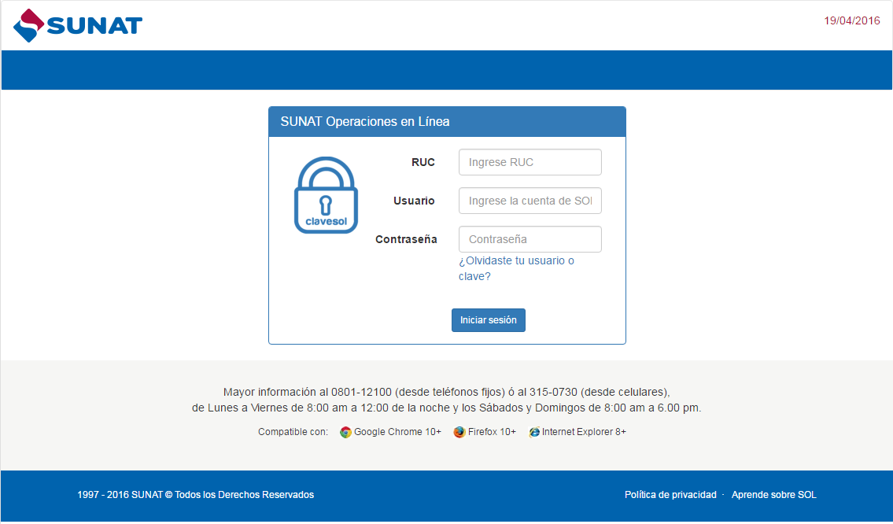
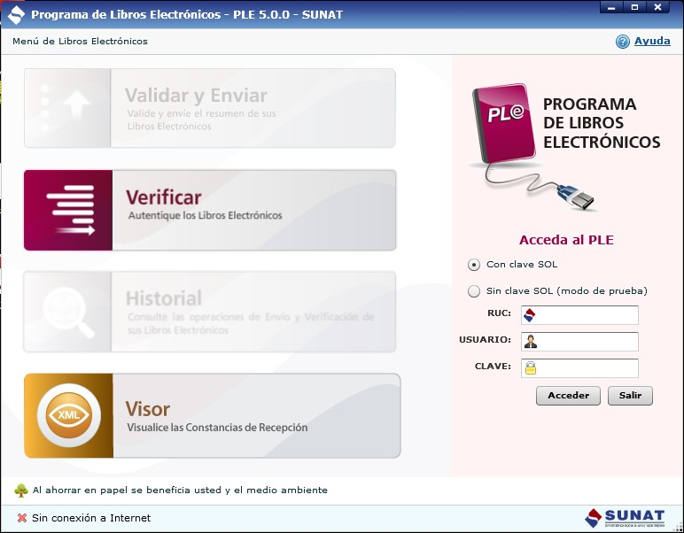
Sistemas de Libros Electrónicos:
Portal
Programa de Libros Electrónicos
Se realiza a través de internet.
La conservación del libro está a cargo de la SUNAT.
Permite enviar información del registro de compras y ventas en *txt.
Sólo en el caso del registro de ventas permite el llenado manual.
Se realiza a través del PLE.
La conservación del libro está a cargo del contribuyente*.
Permite enviar la información de todos los libros electrónicos en *txt.
No permite el llenado manual, sólo se trabaja con interfaces.
  El acceso es con el RUC, usuario y clave SOL
*Los PRICOS necesitan un domicilio adicional

Slide 10
Nuevos sujetos obligados a llevar libros electrónicos a partir del 2016
4

Slide 11
Obligados a llevar Libros Electrónicos 2016
Incorporados
PRICOS
PCN con ingresos iguales o Mayores a 3,000 UIT
Mensual:
Registro de compras
Registro de ventas
Libro diario
Libro Mayor
Mensual:
Registro de compras
Registro de ventas
Libro diario
Libro Mayor
Mensual (Nuevo):
Registro consignaciones
Semestral (Nuevo):
Inv. Perm. Valorizado
Anual (Nuevo):
Libro Inv. y Balances
Registro de costos
Registro de activos fijos
Obligados
Voluntarios
Ingresos Mayores a 75UIT’s
Afiliados PLE
Generadores Portal
Mensual (Nuevo):
Registro de compras
Registro de ventas
Mensual:
Registro de compras
Registro de ventas
Mensual:
Registro de compras
Registro de ventas

Slide 12
Novedades de la versión 5.0 del Programa de Libros Electrónicos (PLE)
5

Slide 13
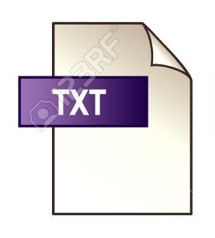



Novedades de la versión 5.0 del PLE
A. Nuevos formatos
Formatos
B. Nuevos campos
Novedades
Campos
C. Nuevos campos obligatorios
Tablas
D. Nuevas tablas

Slide 14
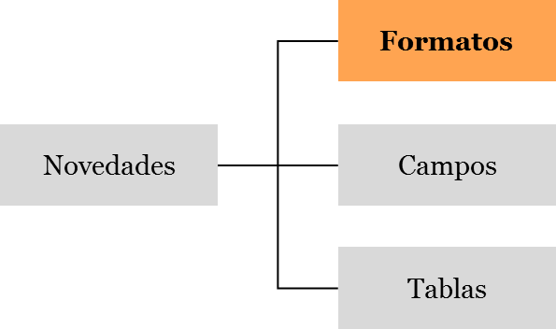
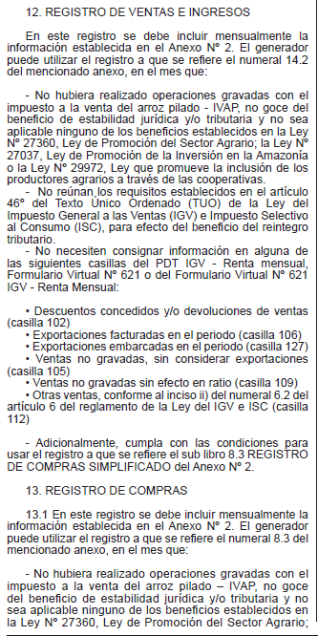
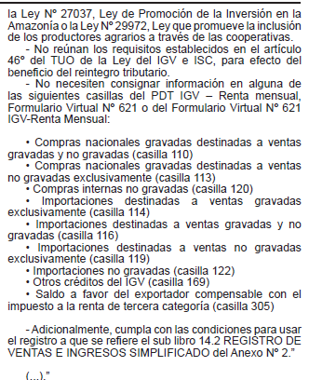
Novedades de la versión 5.0 del PLE
A. Nuevos formatos
Libro
Formato
Consideraciones
3.
Libro de Inventarios y Balances
3.24 Estado de Resultados Integrales
Obligatorio para PCN con IB>3,000UIT’s
3.25 Estado de Flujos de Efectivo - Método Indirecto
8.
Registro de Compras
8.2 Información de Operaciones con Sujetos No Domiciliados
Se utiliza cuando realizan compras a No Domiciliados. De no tenerlo, el registro se envía vacío.
8.3 Registro de Compras Simplificado
Para aquellos que realizan únicamente operaciones gravadas, sin detracción, ni retención.
10.
Registro de Costos
10.4 Centro de Costos
Obligatorio para PCN con IB>3,000UIT’s
14.
Registro de Ventas e Ingresos
14.2 Registro de Ventas e Ingresos Simplificado
Para aquellos que realizan únicamente operaciones gravadas, sin detracción, ni retención.

Slide 15
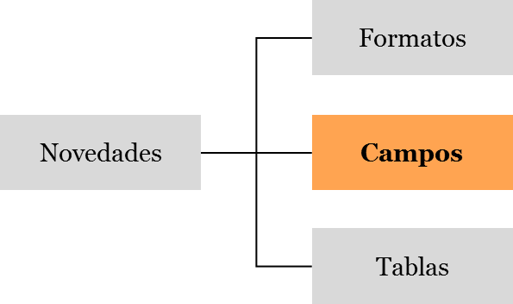
Novedades de la versión 5.0 del PLE
B. Nuevos campos
Formato 8.1: Registro de compras – Compras nacionales
Nro campo
Nombre del campo
Consideraciones
24
Código de la moneda
Moneda del documento - Según Tabla 4
34
Clasificación de los bienes y servicios adquiridos
Solo para contribuyentes que hayan obtenido ingresos > 1,500 UIT en el ejercicio anterior
35
Identificación del Contrato o del proyecto
Solo para aquellos operadores de las sociedades irregulares, consorcios, join ventures o contratos de colaboración empresarial que no usan contabilidad independiente
36
Error tipo 1
Inconsistencia en el tipo de cambio.
37
Error tipo 2
Inconsistencia por proveedores no habidos
38
Error tipo 3
Inconsistencia por proveedores que renunciaron a la exoneración del Apéndice I del IGV
39
Error tipo 4
Inconsistencia por DNIs que fueron utilizados en las Liquidaciones de Compra y que ya cuentan con RUC
40
Indicador de Comprobantes de pago cancelados
Registros que han sido cancelados con algún medio, consignar 1 (Tabla 1 – Medios de pago)

Slide 16
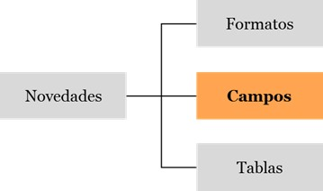
Novedades de la versión 5.0 del PLE
B. Nuevos campos
Formato 8.2: Registro de compras – Información de Operaciones con Sujetos No Domiciliados (1 de 2)
Nro campo
Nombre del campo
Consideraciones
18
Información
del sujeto no
domiciliado
País de origen
Según Tabla 35 (Código de país)
20
Domicilio en el extranjero
Información según invoice
22
N° de identificación fiscal del beneficiario efectivo de los pagos
NIT o código interno del sistema contable
23
Apellidos y nombres, denominación o razón social del beneficiario efectivo de los pagos
En caso de personas naturales se debe consignar los datos en el siguiente orden: apellido paterno, apellido materno y nombre completo.
24
País del beneficiario de los pagos
Según Tabla 35 (Código de país)
25
Vínculo entre el contribuyente y el residente en el extranjero
Según Tabla 27 (Precios de transferencia)

Slide 17
Novedades de la versión 5.0 del PLE
B. Nuevos campos
Formato 8.2: Registro de compras – Información de Operaciones con Sujetos No Domiciliados (2 de 2)
Nro campo
Nombre del campo
Consideraciones
26
Impuesto a la Renta
Renta Bruta
27
Deducción / Costo de Enajenación de bienes de capital
Cuando sea aplicable
28
Renta Neta
29
Tasa de retención (%)
Según lo establecido por SUNAT
30
Impuesto retenido
31
Convenios para evitar la doble imposición
Según Tabla 25
32
Exoneración aplicada
Según Tabla 33 (Art. 19 de la Ley de IR)
33
Tipo de renta
Según Tabla 31 (Art. 9 al 13 de la Ley de IR)
34
Modalidad del servicio prestado
Según Tabla 32 (Donde se ha llevado a cabo el servicio)
35
Aplicación del penúltimo párrafo del Art. 76° de la Ley del IR
Consignar “1” si aplica.

Slide 18
Novedades de la versión 5.0 del PLE
B. Nuevos campos
Formato 14.1: Registro de ventas e ingresos
Nro campo
Nombre del campo
Consideraciones
15
Descuento de la Base Imponible
17
Descuento del IGV y/o IPM
25
Código de la Moneda
Moneda del documento - Según Tabla 4
31
Identificación del Contrato o del proyecto
Uso exclusivo para los operadores de las sociedades irregulares, consorcios, joint ventures u otras formas de contratos de colaboración empresarial, que no lleven contabilidad independiente.
32
Error tipo 1
Inconsistencia en el tipo de cambio
33
Indicador de comprobantes de pago cancelados
Registros que han sido cancelados con algún medio, consignar 1 (Tabla 1 – Medios de pago)

Slide 19
Novedades de la versión 5.0 del PLE
B. Nuevos campos
Formato 1.1: Libro caja y bancos - Detalle de los movimientos del efectivo
Nro campo
Nombre del campo
Consideraciones
4
Código de la cuenta contable del efectivo
Según la estructura 5.3 - Detalle del Plan Contable utilizado por la Empresa
5
Código de la Unidad de la operación
Identificación de la Unidad de negocio o línea de producto
6
Código del Centro de Costos, Utilidades o Inversión
Códigos de acuerdo al criterio de la empresa
7
Tipo de moneda
Según tabla 4 (Tipo de moneda)
8
Tipo de comprobante
Según tabla 10 (Tipo de comprobante)
10
Número de comprobante
20
Dato Estructurado
Vincular el origen de la operación según el Registro de Compras y Ventas.

Slide 20
Novedades de la versión 5.0 del PLE
B. Nuevos campos
Formato 5.1: Libro diario
Formato 6.1: Libro Mayor
Nro campo
Nombre del campo
Consideraciones
5
Código de la Unidad
Identificación de la Unidad de negocio o línea de producto
6
Código del Centro de Costos, Utilidades o Inversión
7
Tipo de moneda origen
8 y 9
Tipo y número de documento de identidad del emisor
Información de los registros auxiliares (compras, ventas, caja, etc)
10-12
Tipo, serie y número del comprobante de pago de la operación
Información de los registros auxiliares (compras, ventas, caja, etc)
20
Dato Estructurado
Vincula el origen de la operación en el Registro de Compras y Ventas.

Slide 21
Novedades de la versión 5.0 del PLE
B. Nuevos campos
Formato 5.1: Libro diario (Consolidado con Caja y Bancos)
Es posible que el contribuyente se exima de llevar el Libro Caja y Bancos y Libro Mayor electrónico presentando la siguiente información en el Libro Diario (campos de libre utilización 22 al 44):
Nro campo
Nombre del campo
Consideraciones
4
Código de la entidad financiera
Entidad financiera (cuenta bancaria)
5
Código de la cuenta bancaria del contribuyente
7
Medio de pago utilizado
Según Tabla 1 (Medio de pago)
11
Apellidos y nombres, Denominación o Razón Social del girador o beneficiario
12
Número de transacción bancaria
Número de la operación bancaria

Slide 22
Novedades de la versión 5.0 del PLE
C. Nuevos campos obligatorios
Formato 7.1 Registro de activos fijos - Detalle de los activos fijos revaluados y no revaluados
Nro campo
Nombre del campo
Consideraciones
11
Marca del Activo Fijo
Campo obligatorio
12
Modelo del Activo Fijo
Campo obligatorio
13
Número de serie y/o placa del Activo Fijo
Campo obligatorio

Slide 23
Novedades de la versión 5.0 del PLE
C. Nuevos campos obligatorios
Formato 12.1: Registro del inventario permanente en unidades físicas
Formato 13.1: Registro del inventario permanente valorizado
Formato 7.1: Registro de activos fijos – Detalle de los activos revaluados y no revaluados
Nro campo
Nombre del campo
Consideraciones
6
CUBSO
Significa Catálogo Único de Bienes, Servicios y Obras.
Clasifica los bienes, servicios, obras y consultoría de obras requeridas por las Entidades Contratantes
Se basa en estándares internacionales de clasificación.
Es obligatorio a partir del 01/01/2018
CUBSO:
Por ejemplo:
27111908-00000618
(27)
Segmento
(11)
Familia
(19)
Clase
(08)
Commodity
(xxxxxxx)
Item
Catálogo de las Naciones Unidas (UNSPSC)
Código que aprueba la OSCE o de lo contrario “00000000”
Broca de acero 12 mm

Slide 24
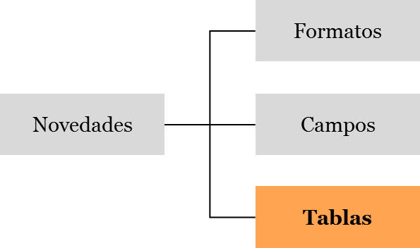
Novedades de la versión 5.0 del PLE
D. Nuevas tablas
Tabla
Nombre de la tabla
Consideraciones
Aplica
RC
LIyB
25
Convenios para evitar la doble tributación
Elegir el país con el que se tiene convenios de doble tributación o, de lo contrario, ninguno.
P
27
Tipo de vinculación económica
Según la ley del IR
P
28
Patrimonio neto
No se usa para ningún formato.
30
Clasificación de los Bienes y Servicios Adquiridos
Aplicable a los contribuyentes que hayan obtenido ingresos Mayores a 1,500 UIT en el ejercicio anterior.
P
31
Tipo de Renta
Según los art. 9, 10, 12, 13 y 48 de la Ley de IR
P
32
Modalidad del Servicio Prestado por el Sujeto No Domiciliado
Identifica el lugar donde se prestó el servicio.
P
33
Exoneraciones de Operaciones de No Domiciliados
Según Art. 19 de la Ley Del IR
P
34
Código de los Rubros de los Estados Financieros
Asigna códigos a los rubros de todos los EEFF de acuerdo al sector al que pertenece (diversas, seguros y bancos y financieras, entre otras)
P
35
Países
P

Slide 25
Sanciones tributarias
6

Slide 26
Sanciones Tributarias asociadas a libros electrónicos
Infracción
Descripción de la infracción
Sanciones
Forma de subsanar la infracción
En IN
Mínima
Máxima
Artículo 175
Numeral 2
Llevar los libros de contabilidad sin observar la forma y condiciones establecidas en las normas correspondientes.
0.3% de los IN
10% UIT
12 UIT
Rehaciendo los libros y/o registros respectivos observando la forma y condiciones establecidas en las normas correspondientes.
Artículo 175
Numeral 5
Llevar con atraso Mayor al permitido por las normas vigentes, los libros de contabilidad u otros libros o registros exigidos.
0.3% de los IN
10% UIT
12 UIT
Poner al día los libros y registros que fueron detectados con un atraso Mayor al permitido por las normas correspondientes.
Artículo 175
Numeral 7
No conservar los libros y registros durante el plazo de prescripción de los tributos.
0.3% de los IN
10% UIT
12 UIT
Rehaciendo los libros y registros de los periodos no prescritos.
Artículo 176
Numeral 2
No presentar comunicaciones dentro de los plazos establecidos. En el caso de Pricos, no comunicar a SUNAT la dirección del establecimiento donde conservará el ejemplar adicional de los libros electrónicos.
0.6% de los IN
30% UIT
-
Presentando la comunicación omitida.
De acuerdo a la RSNAO 064-2015, se ha dispuesto no sancionar estas infracciones, siempre y cuando
sean subsanadas hasta junio 2016.
Notes:
Resumen

Slide 27
Comentarios finales
7

Slide 28

Comentarios finales:
Operatividad
No requiere afiliarse para empezar a llevar los libros electrónicos. La afiliación se considera desde la emisión de la primera constancia de presentación.
Existen campos que son obligatorios sólo si la compañía cumple con ciertas condiciones.
Los PRICOS deben comunicar la dirección del establecimiento donde conservará el ejemplar adicional de los libros electrónicos dentro de los dos meses de su designación.

Slide 29
Comentarios finales
A tener en cuenta
En su mayoría, los sistemas contables de las compañías no están preparados para la generación automática de los libros de acuerdo a las estructuras solicitada por SUNAT.
La presentación de los registros de compras y ventas electrónicos es antes del vencimiento de los impuestos mensuales, por lo que muchas veces la información con la que se empieza la elaboración de los libros es preliminar.
Las nuevas estructuras de los libros consideran campos que en su mayoría provienen de diferentes reportes.
El PLE no valida la información del libro, sólo valida si dato incluido en el campo cumple con el formato establecido, por lo que el reporte de información consistente no asegura que en una eventual fiscalización SUNAT pueda observar si el libro cumple o no con la formas y condiciones establecidas en las normas correspondientes.
Los últimos requerimientos de SUNAT solicitan que la información esté validada con la última versión del PLE (Nuevas estructuras).
El aumento de las validaciones permitirá a la SUNAT realizar cruces de información e identificar inconsistencias para dirigir su plan de fiscalización.

Slide 30
pwc.com/pe
© 2014 PricewaterhouseCoopers S. Civil de R.L. Todos los derechos reservados. En este documento, "PwC” hace referencia a PricewaterhouseCoopers S. Civil de R.L., que es una firma miembro de PricewaterhouseCoopers International Limited, cada una de las cuales es una entidad jurídica separada e independiente.

